Slide 1
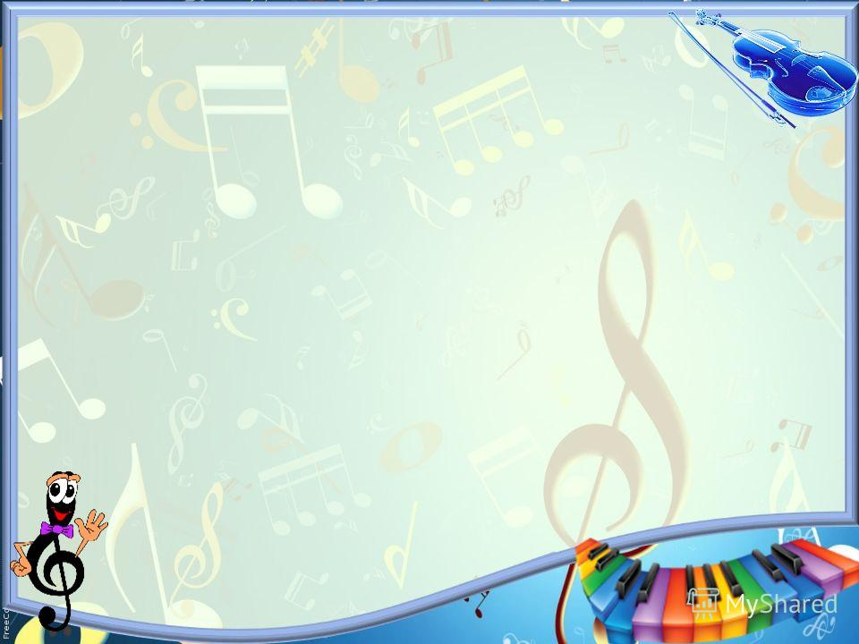
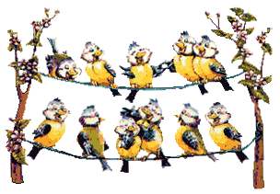
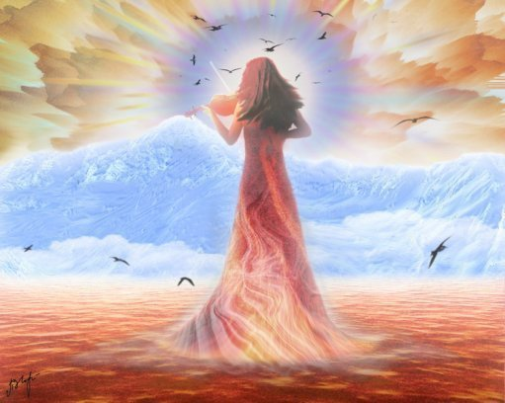
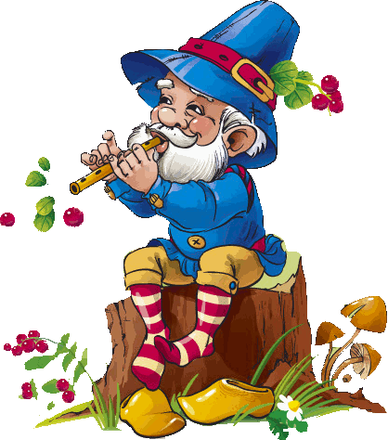
Мастер-класс
«ЗВУК-ВОЛШЕБНИК»
Музыкальный руководитель:
Кузьмина Марина Александровна
МБДОУ детский сад №10 «Золушка» г.Охи

Slide 2
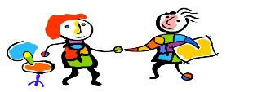
Цель: повышение профессиональной компетенции педагогов,
овладение современными педагогическими технологиями в
практической деятельности, выработка умения создавать условия для успешной музыкальной и творческой деятельности детей.
Задачи:
Вовлекать участников в разные виды
художественной-эстетической деятельности.
Поддерживать инициативу и стремление участников к
импровизации при игре на самодельных инмтрументах.
Способствовать созданию условий для творческого
самовыражения.

Slide 3
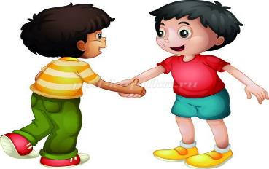
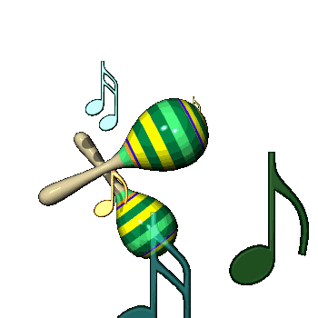
1. «Давайте поздороваемся!»

Slide 4
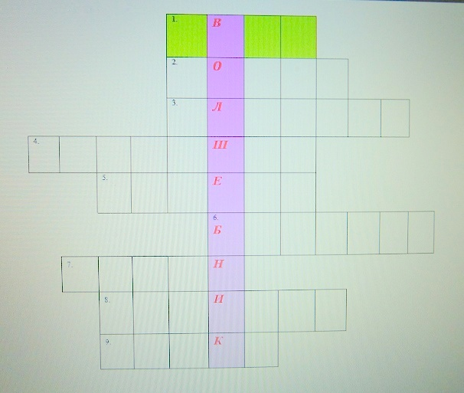
ПРИЛОЖЕНИЕ:

Slide 5
1.
2.
Французы музыкальный инструмент
Высоким деревом давным-давно прозвали
Задумчивей его в оркестре нет
За нежный голос инструменту имя дали
А был простым пастушеским рожком
Пел песни он когда-то над лужком?

Slide 7
3.
Это что за инструмент?
Ясно музыка звучала
В черный фрак всегда одет.
Пуговицы из металла
Есть на нем утиный клюв.
Может птицей прокричать
Но запомни: не подув.
Музыку нельзя сыграть!
Голос чистый, голос ясный.
Ты запомнил или нет?
Этот инструмент прекрасный
Называется….

Slide 8
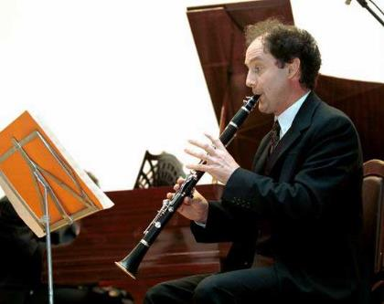

Slide 9
4.
У неё вся душа на распашку
И хоть пуговки есть- не рубашка.
Не индюшка, а надувается
И не птица, а заливается…
Ребрист, но очень голосист….

Slide 10
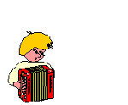
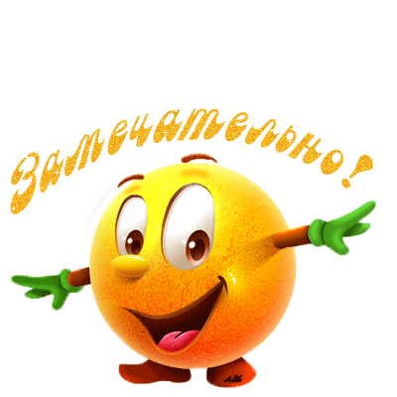
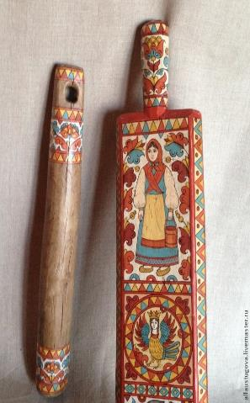

Slide 11
6.
Кто в оркестре всем поможет?
Сложный ритм стучать он может
Ритм любой из разных стран!
Кто же это?......
Инструмент тот с давних пор
Украшал собой собор
Украшает и играет-
Весь оркестр занимает…
7.

Slide 12
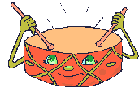

Slide 13
8.
Как будто девушка запела
И в зале словно посветлело
Скользит мелодия так гибко
Затихло все: играет….
За обедом суп едят,
К вечеру- « заговорят»
Деревянные девчонки
Музыкальные сестренки
Поиграй и ты немножко
Это маленькие…
9.

Slide 14
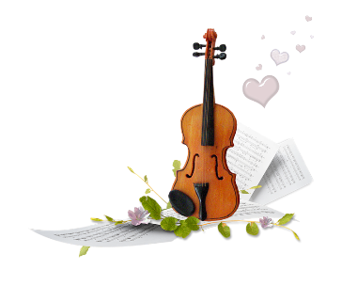
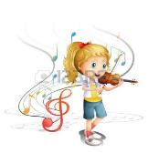
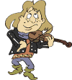
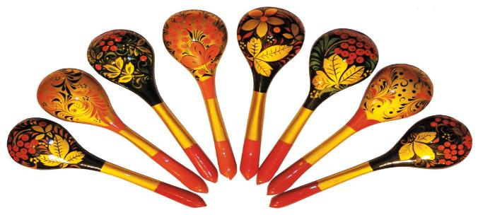

Slide 15
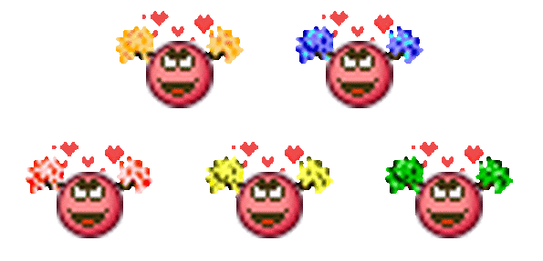
ВЫ – УМНИЦЫ !!!

